Slide 1

Stad en wijk
Lj3 p3 les 5 van 117-3-2022

Slide 2
Programma van vandaag
Terug naar vorige week: opdracht
Thema van vandaag ‘Kwetsbare groepen in de stad van de toekomst’
Werken aan LA 2 en visiedocument
Feedbackfriends LA 3

Slide 3
Thema is ‘Kwetsbare groepen in de stad van de toekomst’
Wijkaanpak
Smart society
Energietransitie
Inclusieve stad
Gentrificatie
Integraal werken
Armoede in NL
Gevolgen Armoede
Armoedegrens
Referentiebudget
Basisbehoeftebudget
Niet veel maar toereikend budget
Maatschappelijk isolement
Sociaal Cultureel Planbureau

Slide 4
de sociale leefbaarheid van deze steden
VN: in 2050 woont tweederde van de wereldbevolking in steden: drukker, diverser en dubbelgrijs
Nederland zal in 2035 naar verwachting 18,3 miljoen inwoners hebben, 1 miljoen meer dan nu. Vooral de grote en middelgrote steden zullen groeien, evenals diverse randgemeenten rondom de grote steden. Tegelijk zal 1 op de 5 gemeenten krimpen, vooral aan de randen van Nederland. Deze gemeenten zullen ook sneller vergrijzen dan de steden. Ook wonen steeds meer mensen alleen.
Waarom ook alweer
een inclusieve stad: https://www.youtube.com/watch?v=oZbKlldd1JM

Slide 5
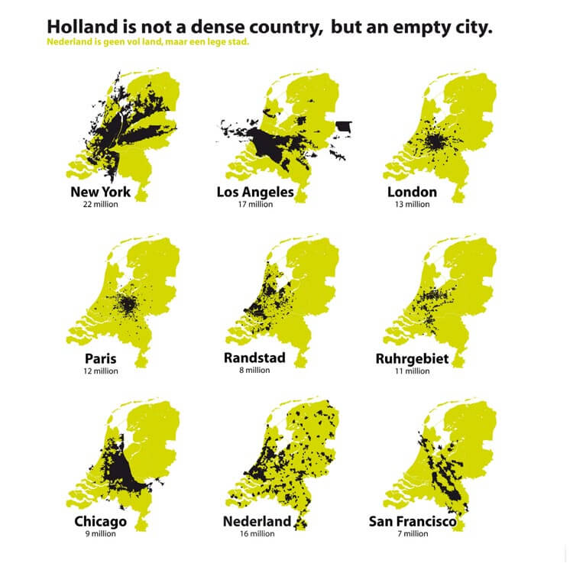

Slide 6
Bevolkingsgroei
Vergrijzing
Doordat de levensverwachting stijgt en de bevolking groeit door migratie verandert de samenstelling van de Nederlandse bevolking ingrijpend. Het aandeel 65-plussers zal de komende dertig jaar toenemen van 19 naar 25 procent
Vergrijzing en migratie
Woningnood
Woningbouw
Het CBS verwacht dat het aantal huishoudens zal groeien van 8 miljoen naar 9,1 miljoen in 2050. Daar komen die miljoen benodigde huizen dus vandaan. Dat is een groei van 14 procent, naast een bevolkingsgroei van 11 procent. Het aantal oudere huishoudens zal toenemen: het is dus noodzakelijk om die groei te faciliteren door het bouwen van kleinere, gelijkvloerse woningen nabij voorzieningen.
Migratie
Nederland wordt dus nog multicultureler dan nu. Maar waar komen die migranten dan precies vandaan? Simpel gezegd zijn er drie categorieën: arbeidsmigranten uit (Oost-)Europa, Azië, Amerika en Oceanië, asielmigranten uit het Midden-Oosten en Afrika en de gezinsherenigers uit klassieke migratielanden Turkije, Marokko, Indonesië, Suriname en de voormalige Nederlandse Antillen.

Slide 7

Steden voller > inclusieve steden
“Als je de menselijke factor over het hoofd ziet, wordt de stad een lelijke plek“, benadrukte Joan Clos, Executive Director van UN-Habitat.
In alle grote steden van de wereld, zowel in het noorden als het zuiden, blijft de strijd tegen de ongelijkheid de grote uitdaging. Steden trekken rijkdom en groei aan en brengen dat ook tot stand. Maar al te vaak zorgen ze ook voor sociale, economische en ruimtelijke uitsluiting.
https://www.un.org/sustainabledevelopment/habitat3/ = site

Slide 8
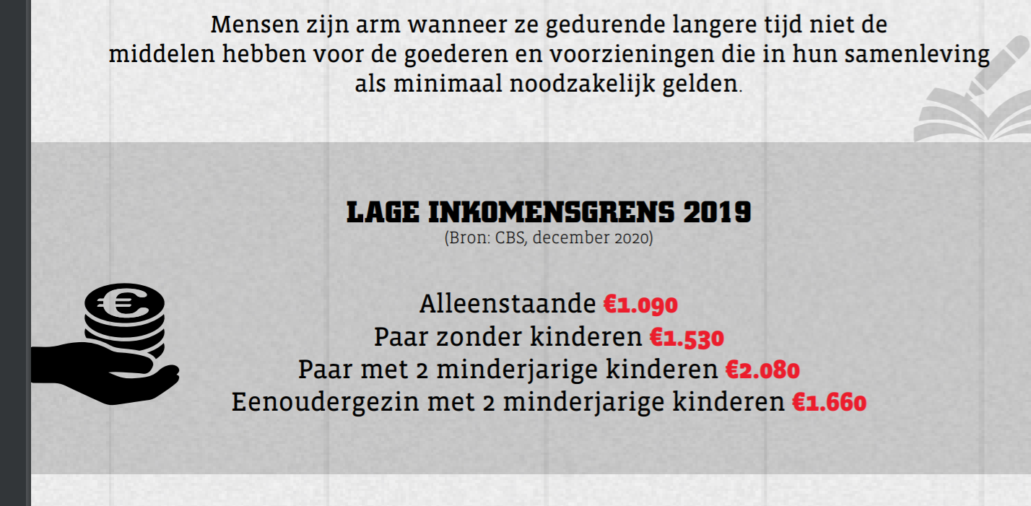
Terug naar het NU
Armoede en de impact die dat heeft op het leven van mensen.
https://born05-sire-kia-axaxzmkc.netdna-ssl.com/downloads/sire-infographic.pdf

Slide 9
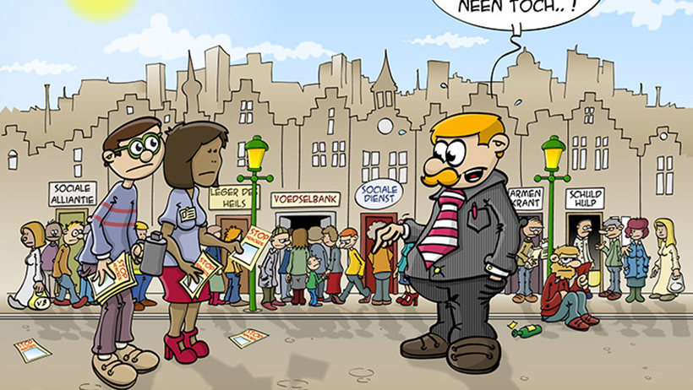
Armoede?

Slide 10

Filmpje van de campagne:

Slide 11
Onvoldoende middelen
Armoede is te weinig financiële mogelijkheden hebben voor de minimaal noodzakelijke goederen en voorzieningen. Iemand is arm wanneer hij onvoldoende inkomen heeft voor bijvoorbeeld voeding of een goede woning. Het SCP gaat daarbij uit van een minimale levensstandaard, dus van beperkte uitgaven aan deze posten. Iemand is niet arm als hij voldoende inkomen heeft, maar dat aan iets anders uitgeeft.
Armoedegrens: A. basisbehoeften budget
B. niet-veel-maar-toereikend budget
Quizje:
https://www.rtlnieuws.nl/economie/life/artikel/4741176/armoede-game-kom-jij-rond-ervaar-het-zelf-interactief

Slide 12
Waar ligt de armoedegrens?
Twee referentiebudgetten
Er worden twee referentiebudgetten gebruikt om armoede vast te stellen. Beide budgetten geven aan hoeveel geld een alleenstaande nodig heeft voor onvermijdelijke of zeer wenselijke uitgaven. De budgetten zijn grotendeels gebaseerd op gegevens van het Nationaal Instituut voor Budgetvoorlichting (Nibud).
Het basisbehoeftenbudget omvat de minimale uitgaven van een zelfstandig huishouden aan onvermijdbare, basale zaken als voedsel, kleding en wonen. Ook de uitgaven aan andere moeilijk te vermijden posten, zoals verzekeringen en persoonlijke verzorging, zijn meegeteld.
Het niet-veel-maar-toereikend budget is iets ruimer. Dat houdt ook rekening met de minimale kosten van ontspanning en sociale participatie, bijvoorbeeld een korte vakantie of het lidmaatschap van een sport- of hobbyclub. Deze uitgaven zijn niet strikt noodzakelijk, maar veel mensen beschouwen ze wel als zeer wenselijk (Goderis et al. 2018; Hoff et al. 2010). Het niet-veel-maar-toereikend-budget is nog steeds bescheiden. Luxegoederen, zoals een auto, ontbreken. In het vervolg van deze publicatie vormt het niet‍-‍veel-maar-toereikendbudget het uitgangspunt voor de armoedecijfers.

Slide 13
Kerncijfers over armoede in Nederland
Lage inkomensgrens
De grenzen die het CBS hanteerde voor een laag inkomen in 2018 (netto bedragen per maand):
1060 euro (alleenstaande)
1600 euro (eenoudergezin met twee minderjarige kinderen)
1460 euro (een paar)
2000 euro (een paar met twee minderjarige kinderen)
In 2018 moesten ruim een half miljoen Nederlandse huishoudens rondkomen van een inkomen waarmee je in Nederland arm bent. Dat komt neer op 7,9 procent van alle Nederlandse huishoudens.
https://digitaal.scp.nl/armoedeinkaart2019/
* Relatieve armoede
* Sociale armoede
Notes:
Bij relatieve armoede worden de levensomstandigheden van een groep of persoon beoordeeld in verhouding met zijn omgeving. Sociale armoede betekent dat mensen niet mee kunnen doen aan het normale maatschappelijk leven omdat er geen geld is voor een sportclub of vereniging, voor schoolactiviteiten of een uitstapje van de bejaardenvereniging of bijvoorbeeld voor toegang tot internet.

Slide 14
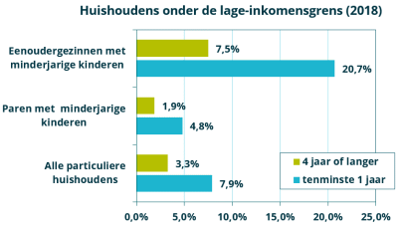

Slide 15
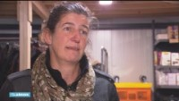
Gevolgen van armoede
Armoede en maatschappelijk isolement;

Slide 16

Filmpje als intro over de impact van armoede van KANS

Slide 17
Artikelen
https://www.socialealliantie.nl/index.php/achtergronden/thema-schulden-en-schaarste/geen-gebrek-aan-besprekingen-van-een-boek-over-schaarste
https://www.socialealliantie.nl/index.php/achtergronden/welvaart-in-nederland-2019

Slide 18
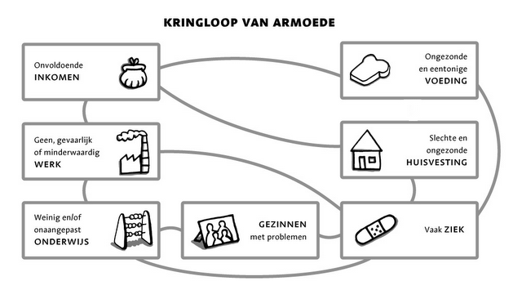
https://www.rtlnieuws.nl/nieuws/nederland/artikel/4877086/jongeren-schulden-overheid-toeslagen-zorgverzekering

Slide 19
Armoede voorkomen
- Rijksoverheid: bv. door zorgkosten van mensen met een laag inkomen te compenseren en door maatregelen om de koopkracht van mensen met een laag inkomen op peil te houden.
- Gemeente: bv. door problemen rond armoede en schulden bij mensen zoveel mogelijk te voorkomen of weg te nemen. Bijvoorbeeld door extra geld via de bijzondere bijstand. Of door een regeling te treffen met schuldeisers.
Schuldhulpverlening
Als mensen er financieel zelf niet meer uitkomen, kunnen zij terecht bij de gemeente. Iedere gemeente heeft hiervoor een eigen beleid. Gemeenten zijn wettelijk verantwoordelijk schuldhulpverlening aan hun inwoners aan te bieden.
Hoe de gemeente kan helpen bij een laag inkomen
Bijvoorbeeld via:
algemene bijstand en bijzondere bijstand (de bijstand);
kortingen voor mensen met een minimaal inkomen, zoals stadspassen die korting geven op cultuur en sport;
kwijtschelding van gemeentelijke belastingen;
collectieve ziektekostenverzekering voor minima;
de individuele studietoeslag;
de individuele inkomenstoeslag;
regelingen voor kinderen, zoals het kindpakket en voorzieningen voor sport of cultuur;
voorkomen van schulden en schuldhulpverlening.
Bron = Ministerie van Financiën
Armoede verminderen

Slide 20
Voorbeeld van aanpak van armoede; een project, subsidie en onderzoek door KANS fonds
Meer in balans, meer veerkracht
Het Verwey-Jonker Instituut constateert op basis van dit onderzoek op programmaniveau dat het Kansfonds gelukt is om met de projecten een bijdrage te leveren aan het verminderen van armoede door de draaglast van de gezinnen te verkleinen en de draagkracht te vergroten. En dat was het doel van het programma Opgroeien en opvoeden in armoede.
Ontdekt:
Veerkracht, opvoedondersteuning en sociaal leven: positieve aandacht
Ouders leren van elkaar
Ontmoeting en direct persoonlijk contact
Kinderen worden blijer en leren praktische vaardigheden
Laagdrempelig, in de buurt, geen inschrijfgeld
Bron:
https://www.kansfonds.nl/wp-content/uploads/2019/10/Evaluatie-Opgroeien-in-armoede.pdf

Slide 21

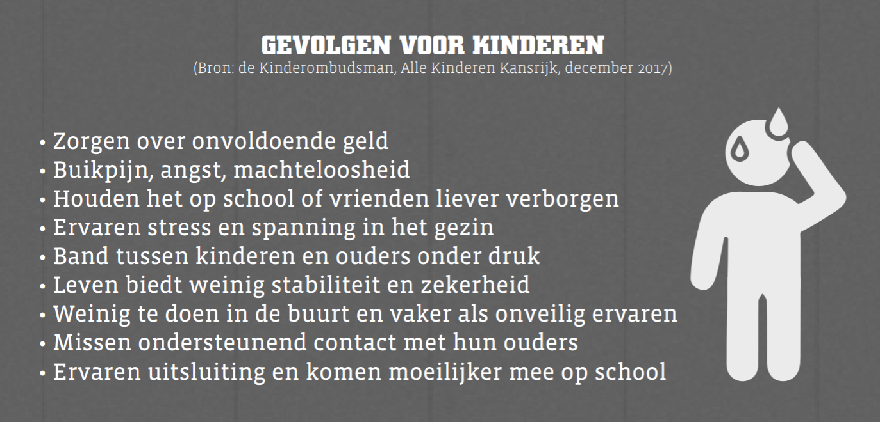

Slide 22

Nog vragen?
Dan werken aan LA2!

